Slide 1

TÌM HIỂU VỀ XML: ỨNG DỤNG XML TRONG PHÁT TRIỂN WEB
PHẠM VŨ KHÁNH TRƯỜNG - 28211154033

Slide 2
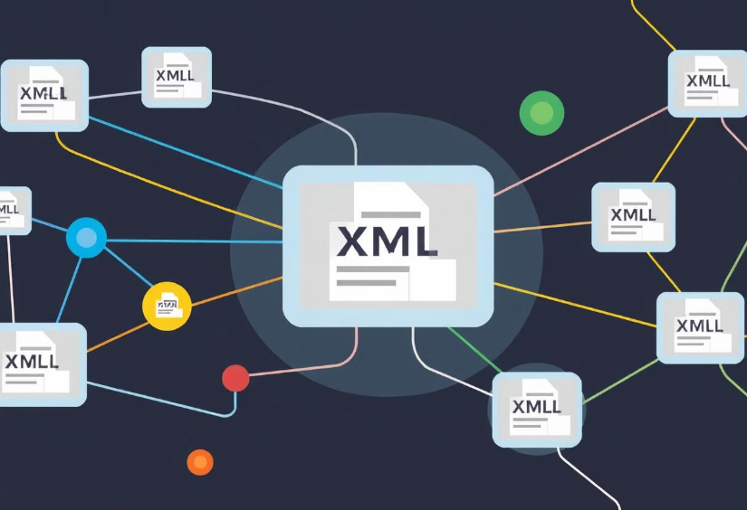
Định nghĩa và Đặc điểm của XML
XML (Extensible Markup Language) là một ngôn ngữ đánh dấu có thể mở rộng, được sử dụng để tạo ra các định dạng dữ liệu có cấu trúc. Nó cho phép người dùng tự định nghĩa các thẻ và thuộc tính riêng của họ, phù hợp với nhu cầu cụ thể của họ. XML tập trung vào việc tạo ra các định dạng dữ liệu độc lập với nền tảng, có thể dễ dàng đọc và phân tích bởi các ứng dụng khác nhau.
Đặc điểm chính
Có thể mở rộng
Độc lập với nền tảng
Dễ đọc và phân tích
Có khả năng tự mô tả

Slide 3
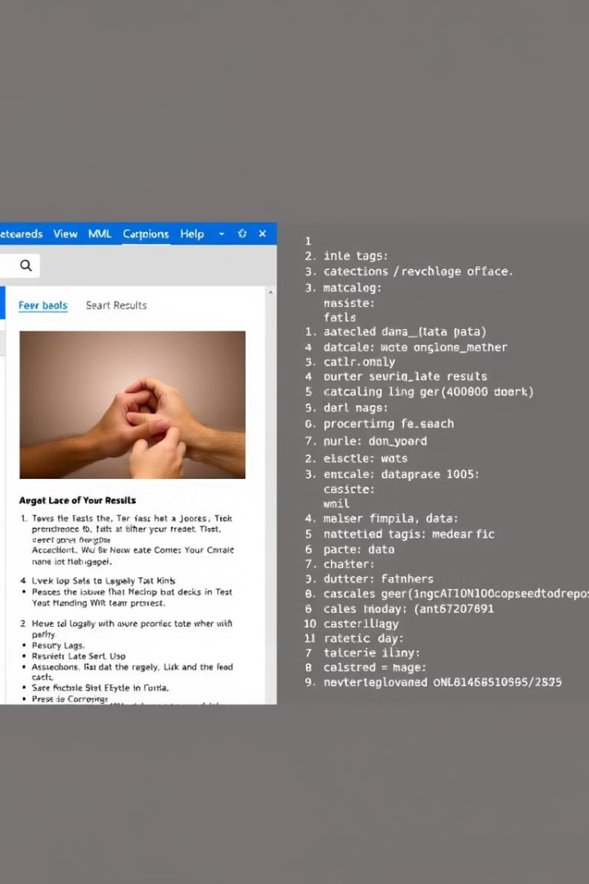
Sự khác biệt giữa XML và HTML
Mặc dù XML và HTML đều là ngôn ngữ đánh dấu, nhưng chúng có mục đích sử dụng khác nhau. HTML được sử dụng để định dạng nội dung web và hiển thị trên trình duyệt, trong khi XML được sử dụng để lưu trữ và trao đổi dữ liệu.
1
1. Mục đích
2
2. Cấu trúc
HTML dành cho hiển thị web, XML dành cho dữ liệu
HTML có cấu trúc cố định, XML có cấu trúc tùy chỉnh
3
3. Sử dụng
HTML để hiển thị nội dung, XML để lưu trữ và trao đổi dữ liệu

Slide 4
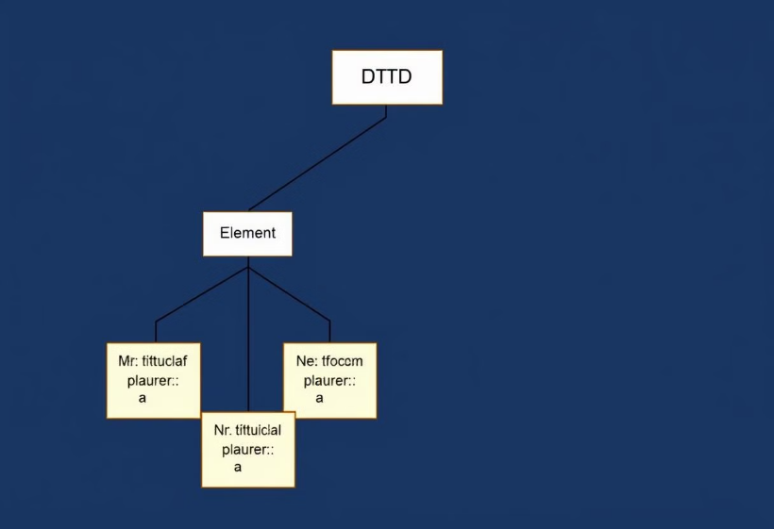
Khái niệm và Cấu trúc của DTD
DTD (Document Type Definition) là một tập hợp các quy tắc xác định cấu trúc và nội dung hợp lệ của một tài liệu XML. Nó giúp đảm bảo tính nhất quán và dễ dàng xử lý dữ liệu.
Cấu trúc DTD
DTD được viết bằng ngôn ngữ đánh dấu riêng, sử dụng các thẻ để mô tả các phần tử, thuộc tính, kiểu dữ liệu và các quy tắc xác thực.

Slide 5




Khái niệm và Cấu trúc của Schema
Schema là một tập hợp các quy tắc xác định cấu trúc và nội dung hợp lệ của một tài liệu XML, được viết bằng ngôn ngữ XML.
1
Cấu trúc Schema
XSD (XML Schema Definition)
2
Là ngôn ngữ chính để tạo Schema cho XML.
Các quy tắc
3
Xác định các phần tử, thuộc tính, kiểu dữ liệu và ràng buộc.
Mô tả
4
Cấu trúc và nội dung hợp lệ của tài liệu XML.

Slide 6
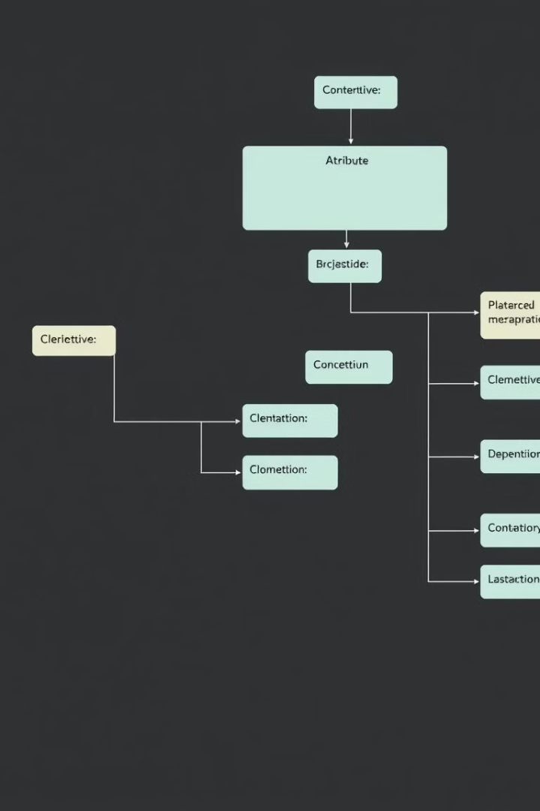



Các Thành phần của DOM
DOM (Document Object Model) là một giao diện lập trình cho phép các ứng dụng truy cập và thao tác nội dung của các tài liệu XML.
Cây DOM
Mô tả cấu trúc tài liệu XML dưới dạng một cây phân cấp.
Nút
Các phần tử, thuộc tính, văn bản, bình luận... trong tài liệu.
Tài liệu
Tài liệu XML được tải vào bộ nhớ.

Slide 7
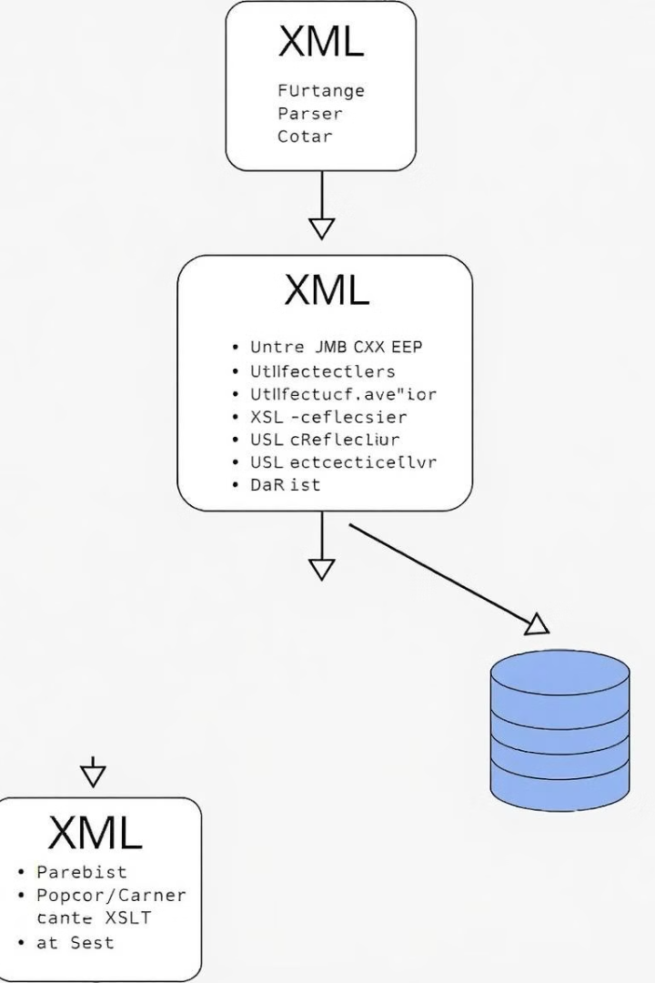




Sử dụng XML với các Công nghệ Liên quan
XML được kết hợp với các công nghệ khác để thực hiện nhiều nhiệm vụ khác nhau, từ việc lưu trữ và xử lý dữ liệu đến việc tạo ra các ứng dụng web động.
XSLT (XSL Transformations)
Chuyển đổi tài liệu XML thành các định dạng khác.
XPath
Ngôn ngữ truy vấn để lựa chọn các nút trong DOM.
XQuery
Ngôn ngữ truy vấn dữ liệu được thiết kế cho XML.
SOAP (Simple Object Access Protocol)
Giao thức trao đổi dữ liệu qua mạng dựa trên XML.

Slide 8

Ứng dụng của XML trong Thực tế
XML được sử dụng rộng rãi trong nhiều lĩnh vực khác nhau, từ việc quản lý dữ liệu đến việc tạo ra các ứng dụng web động.
1
2
Web Services
Cơ sở dữ liệu
3
4
Xử lý tài liệu
Giao tiếp giữa các ứng dụng

Slide 9
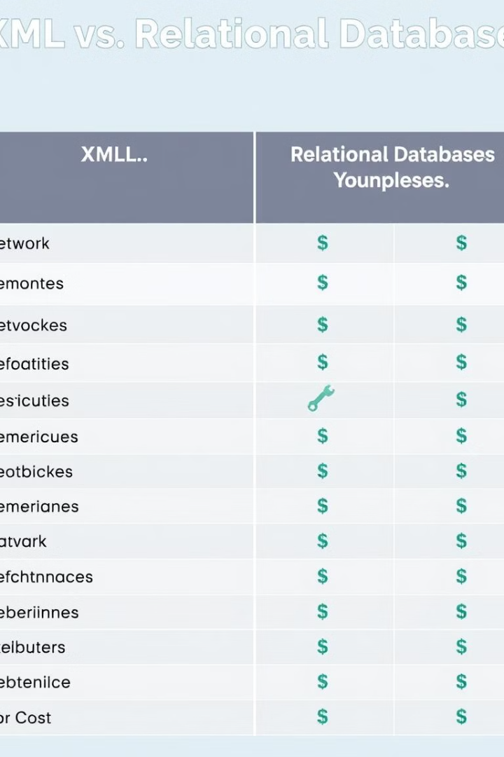
So sánh XML với các Cơ sở dữ liệu Truyền thống
XML và các cơ sở dữ liệu truyền thống đều được sử dụng để lưu trữ và truy cập dữ liệu. Tuy nhiên, chúng có những ưu điểm và nhược điểm riêng biệt.
Đặc điểm
XML
Cơ sở dữ liệu truyền thống
Cấu trúc
Có thể mở rộng và tùy chỉnh
Cấu trúc cố định
Lưu trữ
Tệp văn bản
Bảng và các cấu trúc dữ liệu khác
Truy vấn
XPath, XQuery
SQL
Hiệu suất
Thường chậm hơn
Thường nhanh hơn

